Slide 1
微算機系統實習 MICROPROCESSOR SYSTEMS LAB. SPRING, 2023
Instructor：Yen-Lin Chen(陳彥霖), Ph.D.
Professor
Dept. Computer Science and Information Engineering
National Taipei University of Technology

Slide 2
作業評分方式
實驗部分佔該次實驗的總比例70% 報告總分佔該次實驗的總比例30% ＊當次實驗會因為難易度不同佔學期總成績的實驗分數比例也不同
實驗報告上傳格式，公告於i學園
以小組為單位繳交報告
請同學上傳報告時依照上面的格式上傳，
一、組別與組員名單
二、實驗步驟截圖與說明
三、組員貢獻比例 (組員%數加總必須等於100%)
四、小組報告 & 個人心得
實驗報告單獨分數為100分，以上第一、三、四點。
每缺少一項報告分數扣20分。第二點缺少報告扣40分。另外第二、四點不完整會依照狀況扣分，最高扣到該項目的上限分數。
貢獻比例分配方式為: 報告總分*人數*組員貢獻比例=組員報告得分

Slide 3
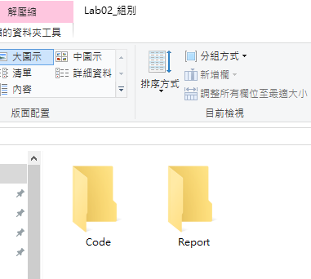
作業繳交格式
檔名: 不限，可辨認即可
例：Lab03_組別.zip
其zip裡要包含如下資料夾
-Code //存放專案程式碼
-Report //存放報告
-影片請嵌入至小組報告內
嚴禁抄襲！！若有n組抄襲則抄襲
組別分數皆為1/n

Slide 4
作業繳交
以小組為單位繳交報告：
實驗：公布實驗後一週 3/24 (16:00)上課結束前驗收
報告：公布實驗後隔週的下個星期一 3/27 (23:59) 以前上傳 -報告內容：實作過程及心得（每人150字以上）
＊若有因為特殊原因繳交時間有變動助教會另外公布 超過時間遲交每隔一週（含一週內）分數打8折，採累計連乘方式，實驗與報告打折是分開算的，
最多遲交兩週， <遲交的項目單獨分數> * 0.64
舉例： 遲交三天－以遲交一週計算 <遲交的項目單獨分數>*0.8 = 該項目得到的分數 遲交九天－以遲交兩週計算 <遲交的項目單獨分數>*0.8*0.8 = 該項目得到的分數
以上配分與注意事項有問題請聯絡助教

Slide 5
小組報告格式規定
實驗內容
此次實驗需要做什麼?
• 實驗流程及結果
預期實驗的結果
實際上的結果
遇到的問題
• 程式碼
• 本次實驗流程細項說明與解決方法
實驗過程
解決方法
• 分工
說明小組成員分工內容與比例。(務必加入)

Slide 6
個人報告內容
實驗心得： (150字)
此次實驗的目的？
在實驗上遇到的問題？怎麼解決？
實驗結果跟你預期的內容是否一致？
組員貢獻度、工作內容以及你個人覺得合不合理？
陳大明：33 %，資料查詢、文書處理、實驗實作。
陳忠義：33 %，實驗設計、程式規劃、測試與除錯。
陳小美：33 %，小組報告、買飲料、買午餐。

Slide 7
3
實驗三

Slide 8
實驗三 項目要求
項目 : 使用Qt Creator寫一個GUI程式控制4個LED（led圖示）
1. 程式碼+截圖：控制LED開關事件 ( 45%)
2.程式碼+截圖：依據指定閃爍次數控制LED開關(25%)

Slide 9
本次實驗目標
學習如何使用Qt開發嵌入式系統GUI操作界面
學習如何使用Qt控制LED燈
學習利用Qt Creator完成跨平台編譯開發

Slide 10
QT GUI介面設計

Slide 11
QT GUI設計
使用Qt Creator寫一個GUI程式控制4顆LED燈 （圖示）
程式說明
可以參考上課講義的範例code，控制實際LED的程式碼
可參考Lab2

Slide 12
控制LED開關事件

Slide 13
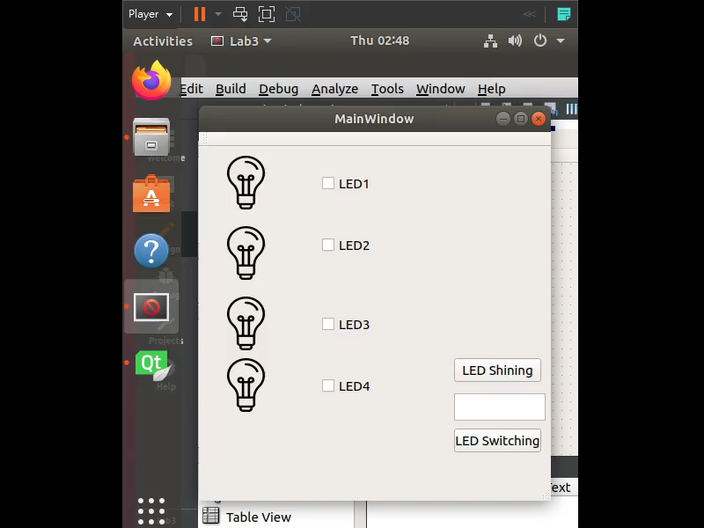
QT GUI設計
1. 控制LED開關事件 :
預設按鈕名稱為LED Shining
勾選需要點亮的燈號
點擊LED Shining按鈕，即可顯示相對應的LED(圖片)，反之，未被勾選的LED(圖片)應為未點亮之燈泡
影片範例

Slide 14
依據指定閃爍次數控制LED開關

Slide 15
QT GUI設計
2. 依據指定閃爍次數控制LED開關
預設按鈕名稱為LED Switching，以及一個輸入框，輸入閃爍次數
閃爍以兩個LED為一組且正在顯示的LED，所對應到的checkbox也必須被勾選，未點亮的LED，則需要取消勾選。
影片範例

Slide 16
如何設定圖片

Slide 17
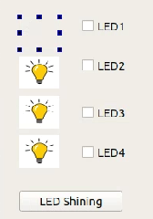

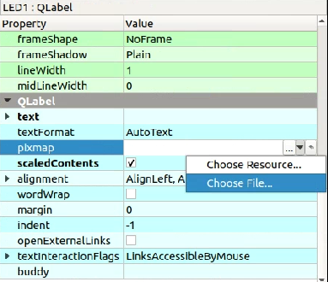
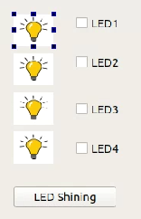
設定圖片
I. 新增一個QLabel (Label)
III. 完成
II. 到Choose File選擇自己要的圖片
*記得下面scaledContents要打勾

Slide 18
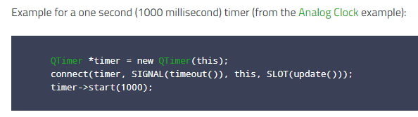
QT GUI設計
LED switching 可使用QTimer來撰寫。
參考資料：
https://doc.qt.io/archives/qt-5.5/qtimer.html?fbclid=IwAR17aSGCjBmgAg9IedcVfCaScf8QTr1FOueq7yRSiaa0_Nqz61KfC_Fg1iI

Slide 19
常見問題

Slide 20
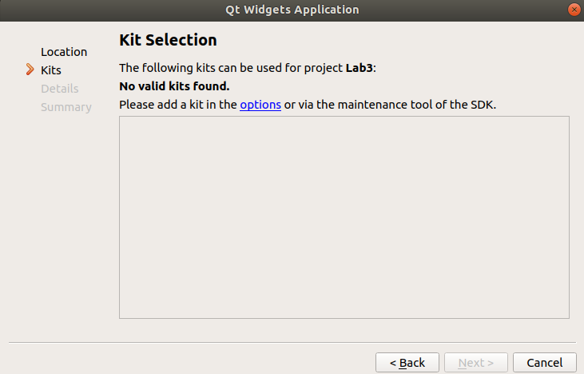
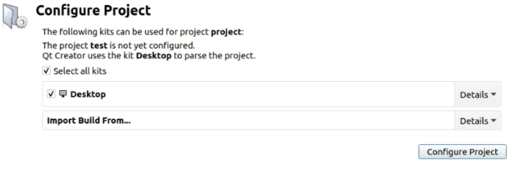
No valid kits found解決方法
在Qt安裝設定kit遇到no valid kits found問題
在terminal 輸入sudo apt-get install qt5-default
回到設定頁面(configure project)出現Desktop
勾選後按下Configure Project 即可使用

Slide 21
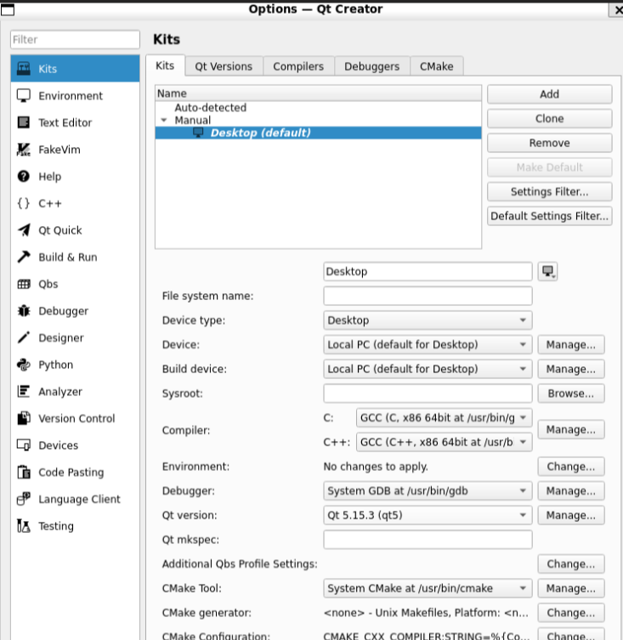
No valid kits found解決方法2
進入option , 請記得更換你的version

Slide 22
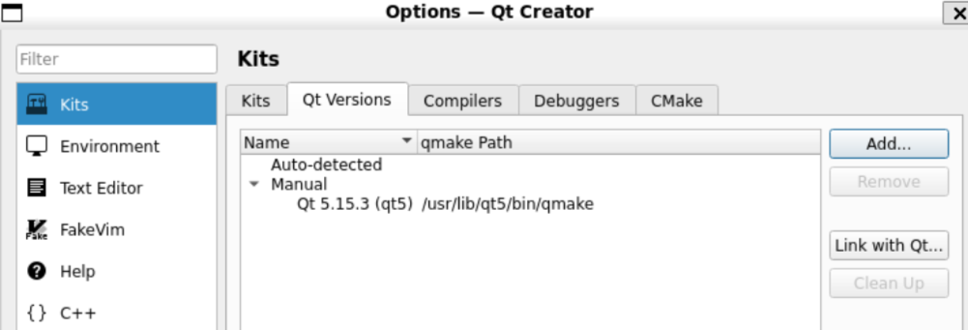
No valid kits found解決方法3
沒有選項怎麼辦? Add新增你的qmake

